Slide 1
Актуальные вопросы современного русского языка Невербальные средства общения ( жесты, мимика, улыбка, обстановка)
Подготовила магистрантка
Александра Сандалюк
Преподаватель
доц. Т.Е.Недашковская

Slide 2
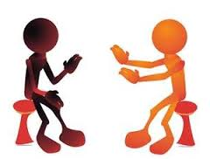

Slide 3
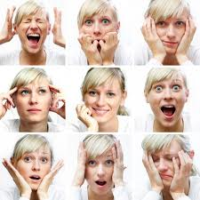
Мимика

Slide 5
Глаза

Slide 6
Любовь

Slide 7
Удивление

Slide 8
Страх

Slide 9
Гнев

Slide 10
Печаль

Slide 11
Счастье

Slide 12
Брови

Slide 13
Губы

Slide 15
Жесты, жесты, жесты !
Ритмические жесты
Эмоциональные жесты
Указательные жесты
Изобразительные жесты
Символические жесты

Slide 16
Спасибо за внимание!

